Slide 1
Tiết: 12
ĐỌC MỞ RỘNG
Giáo viên:……….

Slide 2
KHỞI ĐỘNG

Slide 3
TỪ KHÓA BÍ MẬT
1 | 2 | 3 | 4 | 5 | 6 | 7 | 8 | 9 | 10 | 11 | 12 | 13 | 14 | 15
2 | Y | S | G | B | L | Y | M | K | L | Y | S | L | Y | M
3 | U | L | H | A | N | H | T | I | N | H | X | A | N | H
4 | S | U | K | O | L | B | H | P | H | S | U | H | B | H
5 | D | N | J | V | P | J | L | S | M | D | N | M | J | L
6 | N | O | I | E | O | S | A | C | T | N | O | H | S | A
7 | H | T | U | M | U | O | N | D | H | H | X | V | Q | L
8 | K | N | L | O | V | S | U | S | O | N | G | P | T | J
9 | O | I | M | I | C | U | H | M | N | O | I | L | U | H
10 | P | U | W | T | S | O | W | I | G | P | U | I | O | W
11 | Q | T | Q | R | H | Z | F | T | T | Q | T | K | Z | F
12 | W | T | H | U | Y | Ế | T | M | I | N | H | M | V | B
13 | S | A | P | O | Ư | W | S | V | N | S | A | M | W | S
14 | A | X | V | N | Q | T | I | K | P | A | X | P | T | I
15 | G | V | B | G | G | F | D | S | V | G | V | V | F | D
1 | 2 | 3 | 4 | 5 | 6 | 7 | 8 | 9 | 10 | 11 | 12 | 13 | 14 | 15
2 | Y | S | G | B | L | Y | M | K | L | Y | S | L | Y | M
3 | U | L | H | A | N | H | T | I | N | H | X | A | N | H
4 | S | U | K | O | L | B | H | P | H | S | U | H | B | H
5 | D | N | J | V | P | J | L | S | M | D | N | M | J | L
6 | N | O | I | E | O | S | A | C | T | N | O | H | S | A
7 | H | T | U | M | U | O | N | D | H | H | X | V | Q | L
8 | K | N | L | O | V | S | U | S | O | N | G | P | T | J
9 | O | I | M | I | C | U | H | M | N | O | I | L | U | H
10 | P | U | W | T | S | O | W | I | G | P | U | I | O | W
11 | Q | T | Q | R | H | Z | F | T | T | Q | T | K | Z | F
12 | W | T | H | U | Y | Ế | T | M | I | N | H | M | V | B
13 | S | A | P | O | Ư | W | S | V | N | S | A | M | W | S
14 | A | X | V | N | Q | T | I | K | P | A | X | P | T | I
15 | G | V | B | G | G | F | D | S | V | G | V | V | F | D

Slide 4
HÌNH THÀNH KIẾN THỨC

Slide 5
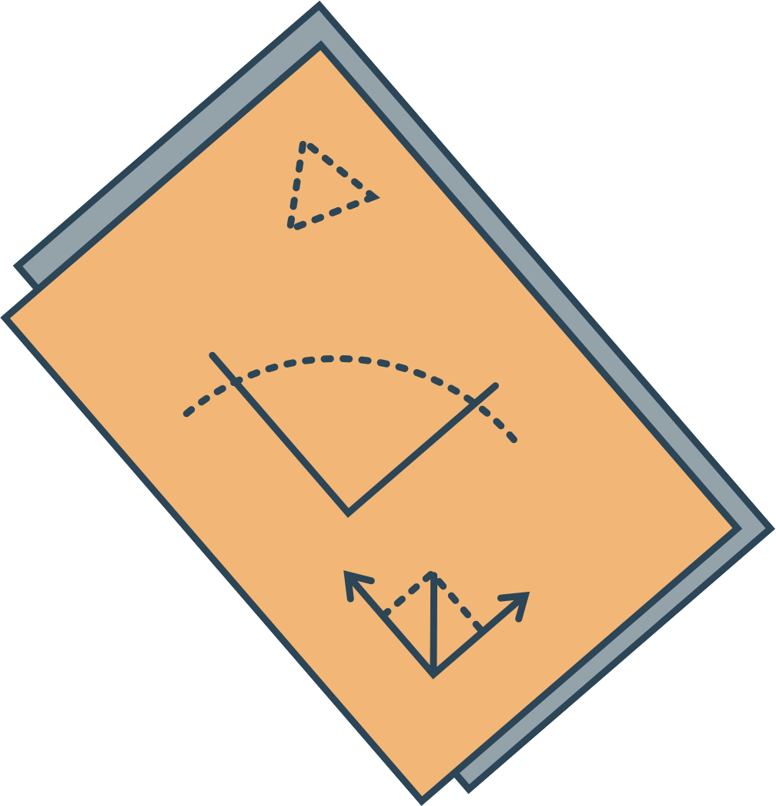
Câu 1 (trang 94 SGK Ngữ văn 6 tập 2)

Slide 6
a. Theo em, lí do nào khiến ba văn bản này được xếp chung vào một bài học?
b. Bài học giúp em hiểu thêm gì về vấn đề bảo vệ môi trường sống trên Trái Đất?
c. Nêu những kiến thức mà em đã học được về văn bản thông tin.

Slide 7
Câu 1 (trang 94 SGK Ngữ văn 6 tập 2)

Slide 8
a. Ba văn bản này được xếp chung vào một bài học vì nó đều nói về chủ đề Trái đất - ngôi nhà chung. Kêu gọi trách nhiệm chung ta bảo vệ, giữ gìn hành tinh xanh, môi trường sống xanh sạch đẹp.

Slide 9
b. Bài học giúp em hiểu thêm về vấn đề bảo vệ môi trường sống trên Trái Đất: Trái đất đang chịu sự tổn thương nghiêm trọng trước sự khai thác, phá hoại bừa bãi của con người. Bảo vệ môi trường sống trên Trái đất thật sự là một vấn đề cấp bách và cần thiết ngay bây giờ trước khi Trái đất không thể chịu đựng được nữa.

Slide 10
c. Những kiến thức mà em đã được học về văn bản thông tin:
- Một văn bản thông tin thường có các yếu tố như: nhan đề (một số văn bản có sa-pô dưới nhan đề), đề mục (tên gọi của các phần), đoạn văn, tranh ảnh,...
- Mỗi văn bản thông tin có một cách triển khai riêng. Bên cạnh cách triển khai theo trật tự thời gian, văn bản thông tin có thể được triển khai theo quan hệ nhân quả, nguyên nhân được nêu trước, tiếp sau đó là kết quả, tất cả tạo thành một chuỗi liên

Slide 11
Câu 2 (trang 95 SGK Ngữ văn 6 tập 2)

Slide 12
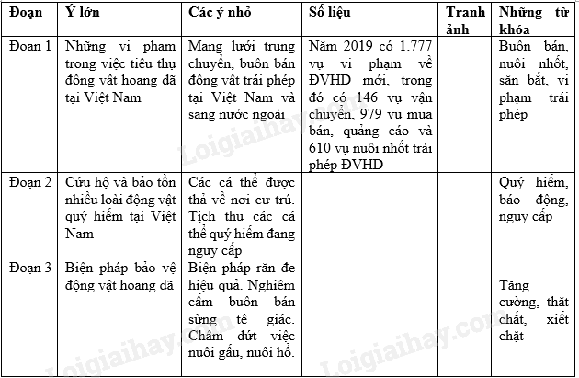
Câu 2 (trang 95 SGK Ngữ văn 6 tập 2)

Slide 13
LUYỆN TẬP

Slide 14
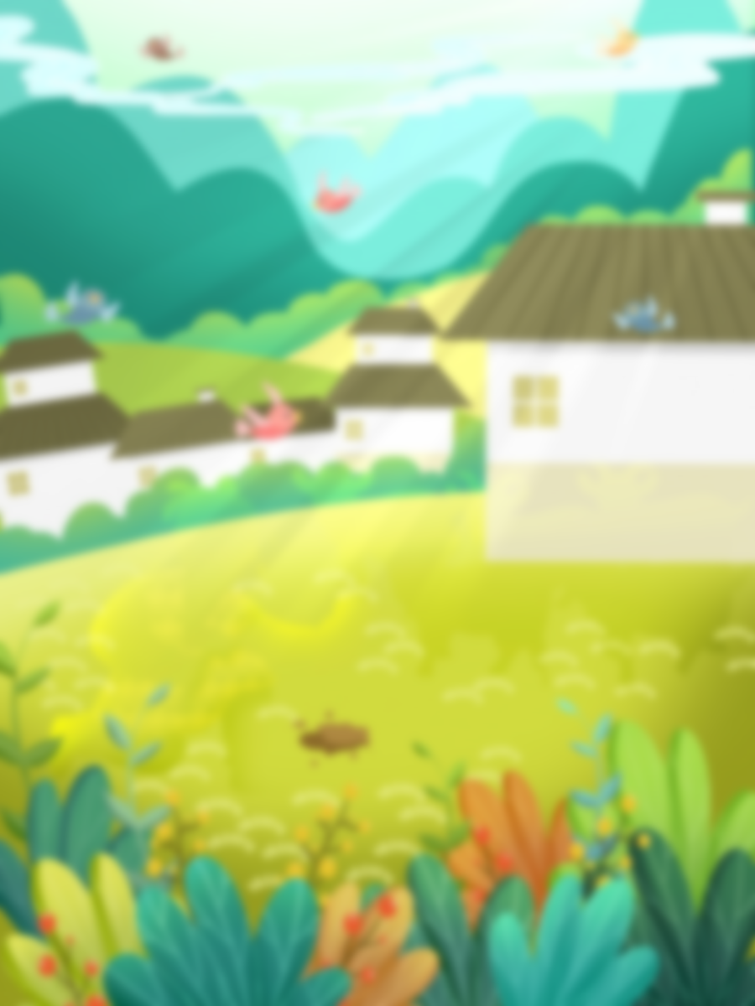
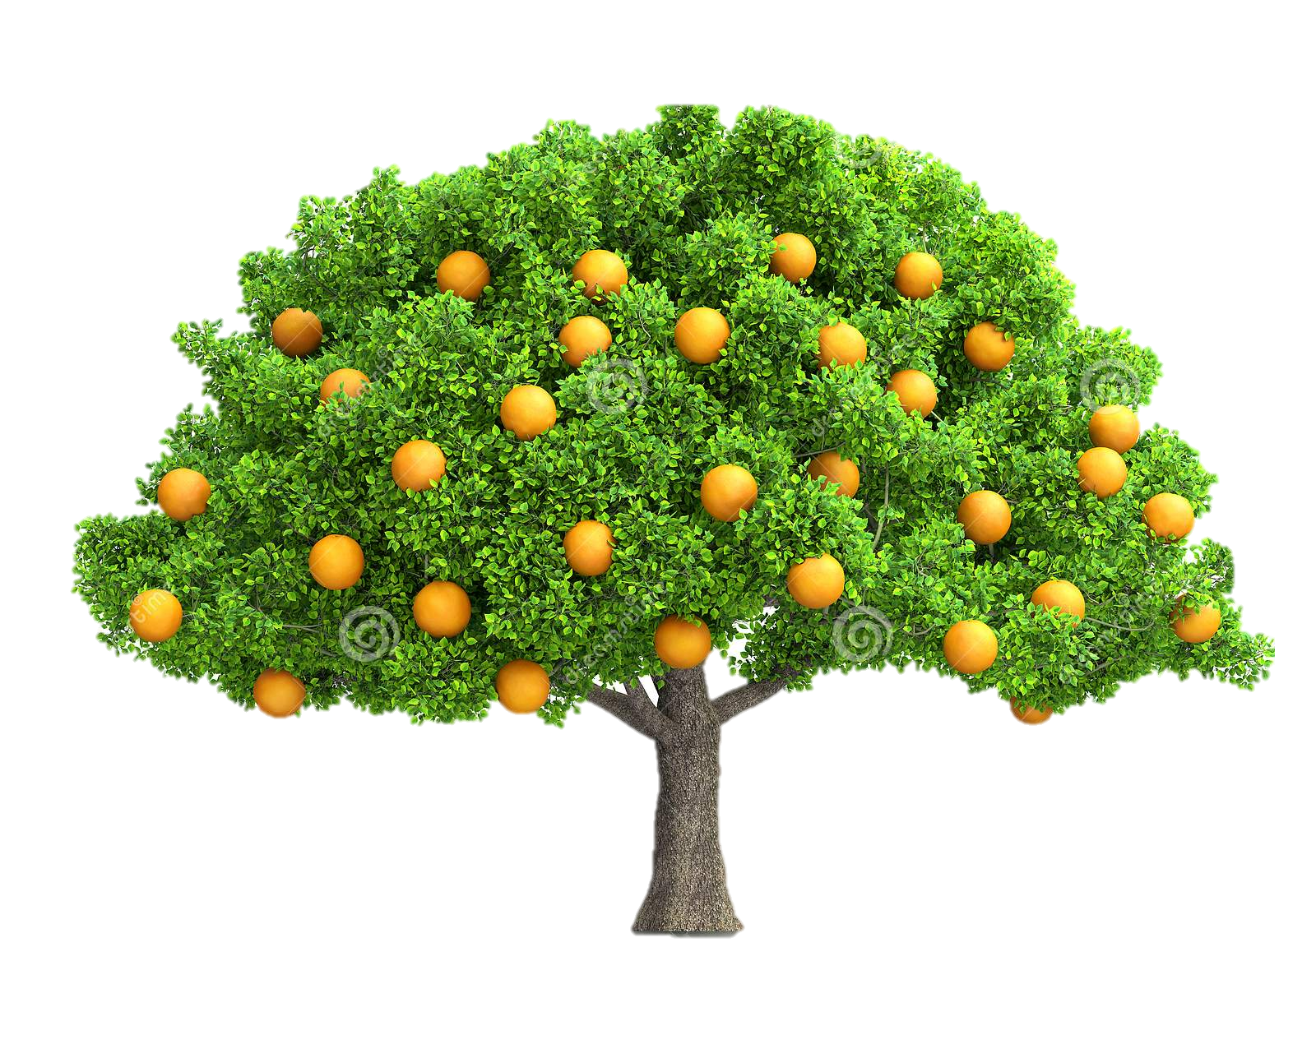
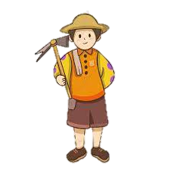
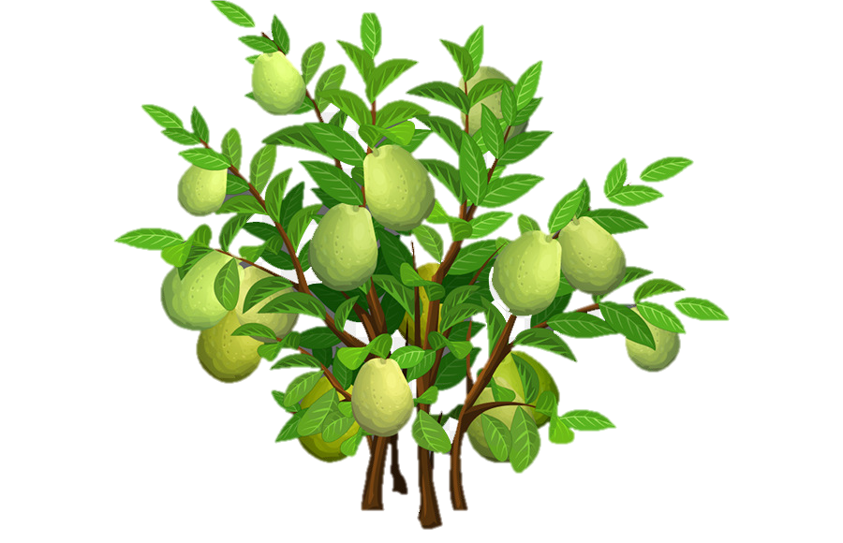
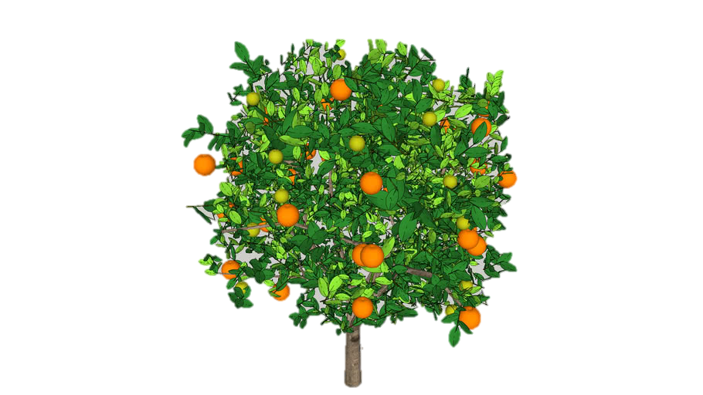
TRỒNG CÂY XANH
1
2
3
4
5
6
7
8
9
10
1
2
3
4
5
6
7
8
9
10

Slide 15
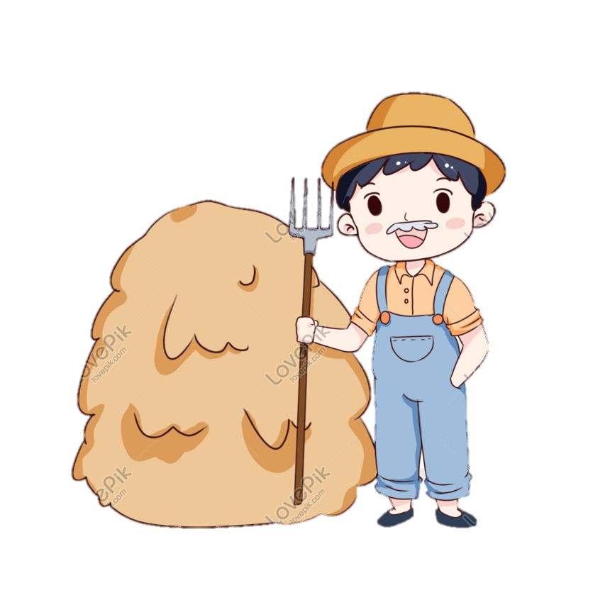
Câu 1: Trong một văn bản thông tin, sa-pô là gì?
A. Nhan đề của văn bản
B. Đoạn văn sau nhan đề
C. Các hình thức minh họa của văn bản
D. Dòng chữ nêu xuất xứ của văn bản

Slide 16
Câu 2: Nội dung nào sau dây không bắt buộc có trong biên bản
A. Thời gian, địa điểm, tên người có liên quan tới nội dung biên bản
B. Chữ kí của người ghi biên bản
C. Nội dung và diễn biến sự việc được ghi lại
D. Ý nghĩa của sự việc

Slide 17
Câu 3: Văn bản thông tin có thể trình bày chủ yếu theo:
A. Trình tự không gian
B. Theo quan hệ nhân quả
C. Trình tự thời gian
D. Cả B và C

Slide 18
Câu 4: Các hiện tượng nào sau đây là biểu hiện của biến đổi khí hậu
A. Sạt lở đất
B. Hạn hán
C. Mực nước biển dâng
D. Cả 3 A,B,C

Slide 19
Câu 5: Chặt phá cây rừng có thể dẫn đến hiện tượng nào?
A. Bão và lũ lụt
B. Hạn hán
C. Lũ lụt
D. Tất cả các phương án trên

Slide 20
Câu 6: Những vật liệu nào sau đây không thể tái chế để sử dụng
A. Vỏ hộp bia, túi nilon
B. Pin đã sử dụng
C. Báo, sách cũ
D. Cốc, chén thủy tinh vỡ

Slide 21
Câu 7: Em sẽ không làm điều gì sau đây để tránh việc tạo thêm rác thải ra môi tường
A. Xách làn hoặc túi đi chợ
B. Dùng đồ sứ, khăn mặt thay vì mua cốc, thìa, khăn giấy dùng một lần
C. Mua hộp giấy để gói quà
D. Tắt điện trước khi ra khỏi phòng

Slide 22
Câu 8: Thể loại chính của các văn bản ở chủ điểm 9 là
A. Văn bản văn học
B. Văn bản thông tin
C. Văn bản nghị luận
D. Văn bản hành chính

Slide 23
Câu 9: Trong văn bản thông tin, các thông tin đưa ra phải
A. Đầy đủ
B. Chuẩn xác ở thời điểm văn bản ra đời
C. Chuẩn xác ở mọi thời điểm
D. Cô đọng

Slide 24
Câu 10: Văn bản “Trái Đất” được viết bằng thể loại nào?
A. Văn xuôi
B. Thơ
C. Truyện
D. Tất cả đều sai.

Slide 25
VẬN DỤNG

Slide 26
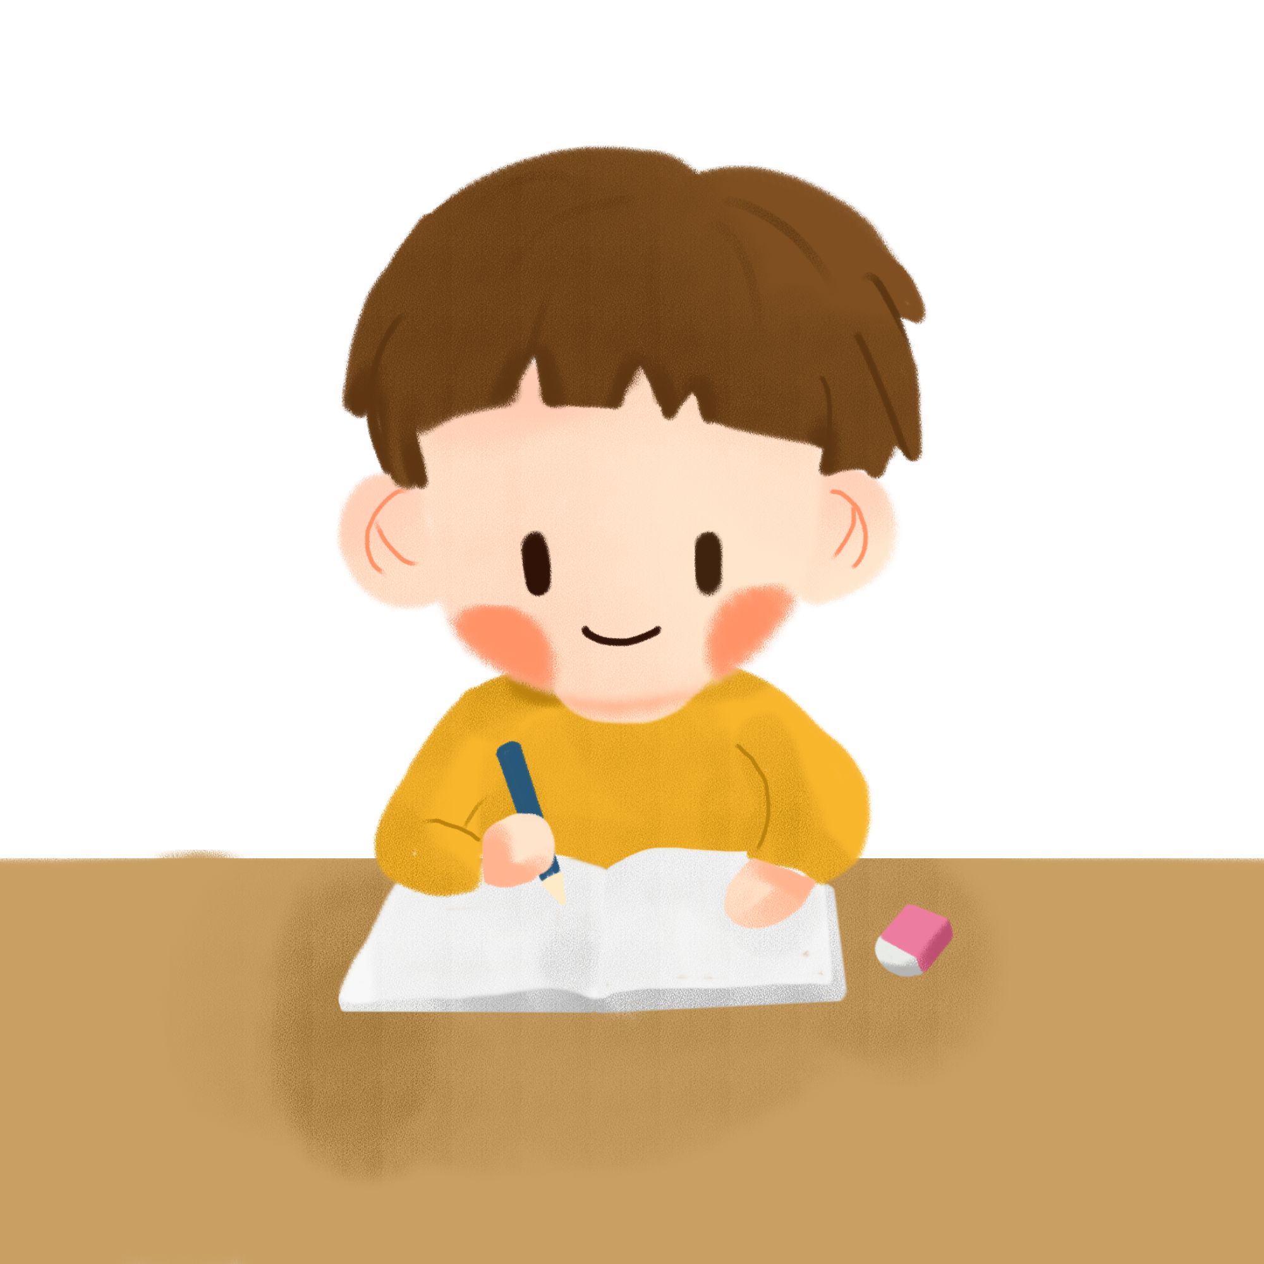
Vận dụng
Các nhóm sẽ quay video liên quan đến môi trường. Mỗi video khoảng 3-5 phút.

Slide 27
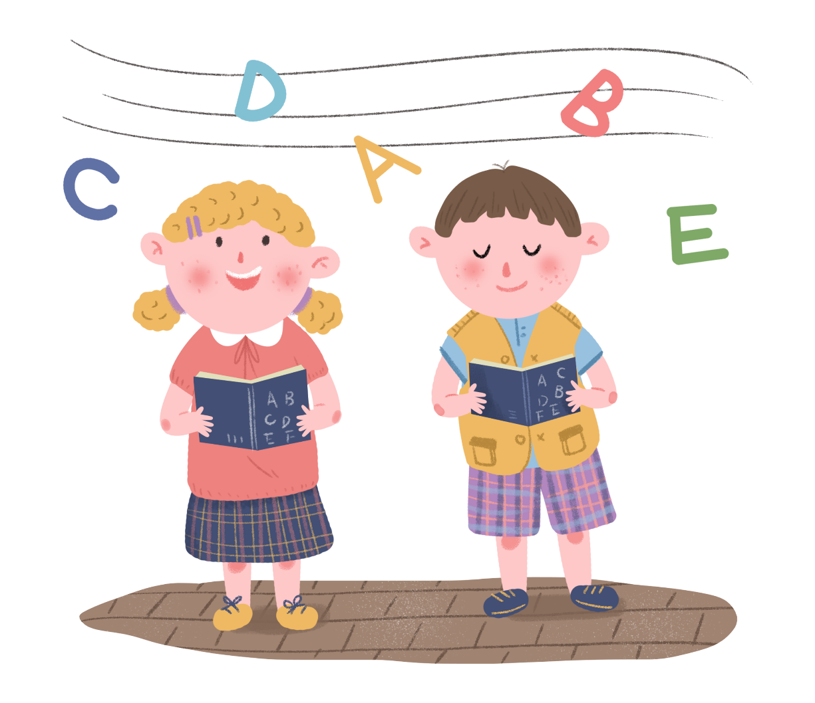
Hướng dẫn tự học
* Bài cũ: hoàn thành bài theo yêu cầu.
* Bài mới: Thực hành đọc hiểu

Slide 28
CHÂN THÀNH CẢM ƠN!

